Slide 1

meracon gGmbH
Betriebsversammlung
30.06.2025
Herzlich Willkommen

Slide 2
Tagesordnung
Begrüßung
Was gibt es Neues im BR?
  Veränderungen im Gremium
  Fortbildungen
  Umlageverbot
Betriebsratswahlen 2026
Neuwahlen im laufenden Jahr
Eure Themen in Bearbeitung
  Schichtzulage und zusätzliche Urlaubstage
  Versicherung bei privater KfZ Nutzung
  Zulage bei Praxisanleitung
Pause
Infos zum Tarifvertrag
Datenschutz
Abschlussplenum

Slide 3

Was gibt es neues im Betriebsrat?
Veränderungen im Gremium
Marie bekommt im September ihr Baby und geht in den Mutterschutz.
Sitz der Stellvertretung wurde von Marie abgegeben, Simon ist der neue stellvertretende Betriebsratsvorsitzende.
Felicia ist aus dem BR zurück getreten. Dies hatte private Gründe.
Sonja rückt auf eine feste Stelle im Gremium auf.
Es gibt keine Ersatzmitglieder mehr, dies könnte zu Neuwahlen führen. (TOP 4)

Slide 4
Was gibt es neues im Betriebsrat?
Fortbildungen
Die Fortbildung zum Thema „Freistellung“ wurde vom Veranstalter abgesagt. Eine erneute Online Schulung zu diesem Thema wäre erst im Oktober möglich.
Eine Inhouse-Schulung zum Thema „Datenschutz“ hat im Anfang des Monats stattgefunden.
Floris macht im Laufe des Jahres eine Fortbildung zum Thema „Arbeitszeit“.
Simon und Anna wollen an einem Tagesseminar zum Thema Betriebsratswahlen 2026 teilnehmen
Sonja und Anna besuchen ein Tagesseminar für die Vorbereitung zur letzten Betriebsversammlung

Slide 5

Umlageverbot nach § 41 BetrVG
Aus gegebenen Anlass und um Missverständnissen vorzubeugen:
Umlageverbot verbietet dem Betriebsrat, von Arbeitnehmern Beiträge für seine Zwecke zu erheben.
Das Verbot dient dem Schutz der Arbeitnehmer und der Unabhängigkeit des Betriebsrats. Der Arbeitgeber trägt die Kosten der Betriebsratsarbeit, was in § 40 BetrVG festgelegt ist

Slide 6

Betriebsratswahlen 2026
Im Mai 2026 stehen die neuen Wahlen für den Betriebsrat an
Dieser wird eingeleitet durch den Wahlvorstand
Im nächsten Jahr wird aufgrund der Anzahl von Mitarbeitenden eine Listenwahl durchgeführt
Gerne darf und soll sich jede/r überlegen, ob er/sie es sich vorstellen kann, Teil des BR-Gremiums zu werden
Im nächsten Jahr werden 9 Mitarbeitende für das Hauptgremium benötigt
Wer sich nicht vorstellen kann, aktiv im BR zu sein, darf sehr gerne die Wahlen vorbereiten. Hierfür werden immer Unterstützer/innen gesucht. Ohne kann kein BR gewählt werden

Slide 7
Infoveranstaltungen zum BR Wahl
Bildungswerk ver.di Onlineseminar
Termine sind u.: 26.06.25, 05.08.25, 09:09:25
1,5 Stunden
Themen sind z.B.:
  Aufgaben der BR Tätigkeit
  Bin ich für das Amt geeignet?
  Was kann ich bewegen?
  Persönliche Motivation – warum möchte ich das Amt machen
  ….

Slide 8
Neuwahlen im laufenden Jahr
Wie schon angedeutet, kann die jetzige Situation zu Neuwahlen führen:
  1. Ein weiteres BR-Mitglied tritt zurück und das Gremium ist nicht mehr vollständig (Aktuell benötigen wir 7 Mitglieder)
  2. Das gesamte Gremium tritt zurück und löst somit (manchmal aus taktischen Gründen) Neuwahlen aus.
Durch den Rücktritt von Felicia ist Sonja ins feste Gremium aufgerückt
Es gibt kein Ersatzmitglied mehr

Slide 9
Eure Themen in Bearbeitung
Schichtzulage und zusätzliche Urlaubstage
Anlehnung an den TVöD
Bisher wurde immer alles berücksichtigt und umgesetzt, wenn es um Zulagen, Urlaubstage, Gehälter und Änderungen im TVöD ging
„Zufallsfund“ im TVöD-K, § 8, Abs 6
  Schichtzulage von 40€ wird bisher nicht berücksichtig
  Eine Schicht ist eine Form der Arbeitszeitgestaltung
  Wechselnde Arbeitszeiten
  Arbeitszeit liegt außerhalb der allgemein üblichen Arbeitszeit
  Arbeitsaufgaben werden von mehreren Arbeitnehmer:innen in einer zeitlichen Reihenfolge erledigt
  Arbeitsaufgaben fallen über einen erheblich längeren Zeitraum an

Slide 10
Versicherung bei privater KFZ Nutzung im Arbeitskontext
Aktuell ist noch nicht klar, was die Versicherung des Arbeitgebers zahlt
Die Frage bzgl. der Versicherungskonditionen wurde von der Geschäftsführung an die Stiftung weitergeleitet
Grundsätzlich sind Fahrten mit dem privaten Wagen für Dienstfahrten erlaubt.
Betriebsvereinbarung sollte abgeschlossen werden,
  Was passiert bei Schäden am KfZ, die während einer Dienstfahrt passieren, ohne Verschulden von Klient:innen?
  Was passiert bei Personenschaden von Klient:innen und/oder Mitarbeitenden?
  Was passiert bei Verunreinigung und Schäden am KfZ durch Klient:innen?

Slide 11
Zulage bei Praxisanleiter:innen
Zulage wird aktuell noch nicht gezahlt!
Diese wird für die Anleitung bei Erzieher:innen, Sozialassistent:innen, Heilerziehungspfleger:innen und Kinderpfleger:innen gezahlt
Eine Zulage für die Anleitung von Student:innen wird im TVöD nicht berücksichtigt
Die Zulage beträgt 70€ pro Monat
  Sie wird gezahlt, wenn der Arbeitgeber einen Mitarbeitenden mit der Aufgabe als Praxisanleiter betreut
  Die Anleitung der auszubildenden Person mehr als 15% seiner eigentlichen wöchentlichen Arbeitszeit ausmacht
  Bei einer Vollzeitstelle von 39 Stunden wären dies 5,85 Stunden
  Bei der pädagogischen Arbeit wäre die Anwesenheit der Praxisanleitung und das „zur Verfügung stehen“ ein Arbeitsvorgang.
  Es ist nicht allein nur ein direktes Gespräch als Arbeitsvorgang zu werten.

Slide 12

Pause

Slide 13
Infos zum Tarifvertrag
Mitglieder der Ver.di haben sich mit knapper Mehrheit für die Annahme des neuen Tarifvertrags ausgesprochen
Tarifvertrag gilt bis zum 31.03.2027
Erhöhung von Endgelten von 3,0%, mind. 110€
Erhöhung wird Rückwirkend ab dem 01.04. gezahlt
Weitere Erhöhung von nochmal 2,8% ab dem 01.05.26
Die Arbeitszeit kann bis zu 42 Std wöchentlich erhöht werden, bis zu 18 Monaten mit allen angepassten Zusatzzahlungen (freiwillige Basis!)
  Zuschlag für jede erhöhte Std 25% bei EG 1-9b,
  EG 9c-15 Zuschlag von 10%

Slide 14
Schichtzulage von 40€ auf 100€ erhöht ab 01.07.25
Wechselschichtzulage von 155€ auf 250€
Es soll ab 2027 einen zusätzlichen Urlaubstag geben
Studienentgelte steigen ab 01.04.25
  Zusätzliche 75€ ab 01.04.2025
  Weitere 75€ ab dem 01.05.2026
Zudem wird eine Regelung zur unbefristeten Übernahme von Auszubildenden und Studierenden eingeführt.

Slide 15
Datenschutz
DSGVO und BDSG
Gesetzesgrundlage sind der DSGVO und der BDSG
  Datenschutzgrundverordnung
  Bundesdatenschutzgesetz
Datenschutzgrundverordnung ist EU Recht und hat Vorrang zum Bundesdatenschutzgesetz

Slide 16
Rechtsumkehr
Normalerweise gilt das Prinzip: Es ist alles erlaubt, was nicht verboten ist!
Im Bezug auf Datenschutz gilt: Es ist alles verboten, es sei denn, es ist erlaubt!
Wichtiger Grundsatz vom Datenschutz: Es gilt Minimalismus.
  So viel Datenerhebung wie nötig!
  So wenig Datenerhebung wie möglich!

Slide 17
Rechte-Rollen-Konzepte
Dabei ist zu beachten:
  welcher Personenkreis
  welchen Datensatz
  zu welchem Zweck
  für wie lange
Auch hier gilt wieder: so wenig Personen, wie möglich, sollten mit den Daten des Einzelnen zu tun haben, aber natürlich so viele wie notwendig!
Beispiel: externe Lohnbuchhaltung bei der IFI für alle Tochtergesellschaften

Slide 18
Löschvorschriften
Daten dürfen nur so lange genutzt werden, wie sie von Relevanz sind
Es besteht eine Notwendigkeit Löschkonzepte zu erstellen
  Dabei sind Vorschriften bzgl. Aufbewahrungsfristen zu beachten
  Z.b. Klient:innenakten müssen zehn Jahre sicher aufbewahrt werden
  Hier gibt es mittlerweile angemietete Flächen in Rastede
Aktenschredder muss mindestens die Vorschrift P4 erfüllen.
  Es reicht kein Gerät, dass der nur liniar schreddert

Slide 19
Wissenswertes für die Praxis
Drucker speichern Meta-Daten
  Meta-Daten sind personenbezogene Daten
  Verfasser, Inhalte des gespeicherten Dokuments, Uhrzeiten, Datum, Änderungen, etc.
  Im Grunde sind es Daten über Daten
Es gibt Drucker die sogar ganze Datensätze speichern, die man dann wiederum öffnen kann. Die Drucker müssen hierfür einen Chip oder eine Festplatte eingebaut haben.
Benutzerkonten auf gemeinsam genutzten PC‘s sind notwendig (z.B. im Bezug auf Urlaubsanträge, Stundenzettel, usw.)
Nach der Fortbildung sind wir zu dem Ergebnis gekommen, dass Eltern, Kids und/oder Jugendämter/Vormünder eine Datenschutzerklärung unterzeichnen sollten
Im Prozess von MyJugendhilfe ist der Betriebsrat u.a. dafür zuständig das der Datenschutz eingehalten wird. Hier haben wir Mitbestimmungsrecht!
Es sollte für jede Datenerhebung ein Workflow erstellt werden, dieser könnte so aussehen:

Slide 20
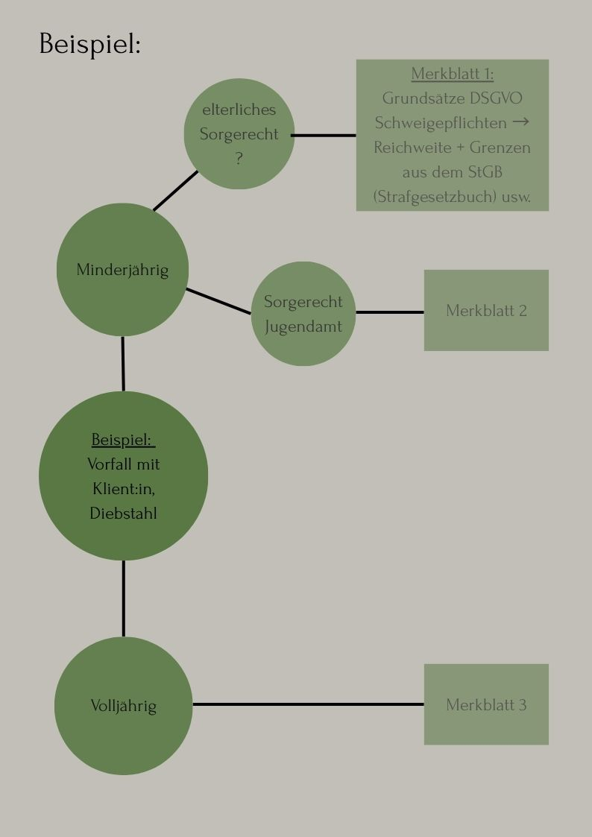

Slide 21

Abschlussplenum

